Slide 1
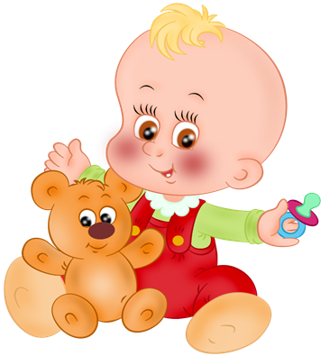
Презентация из опыта работы по проекту «Сенсорное развитие детей раннего возраста посредством дидактических игр»
Подготовили воспитатели
МБДОУ «Детский сад «Ласточка»
г.Десногорска
Максименкова Ю.Г., Полякова Е.М.

Slide 2
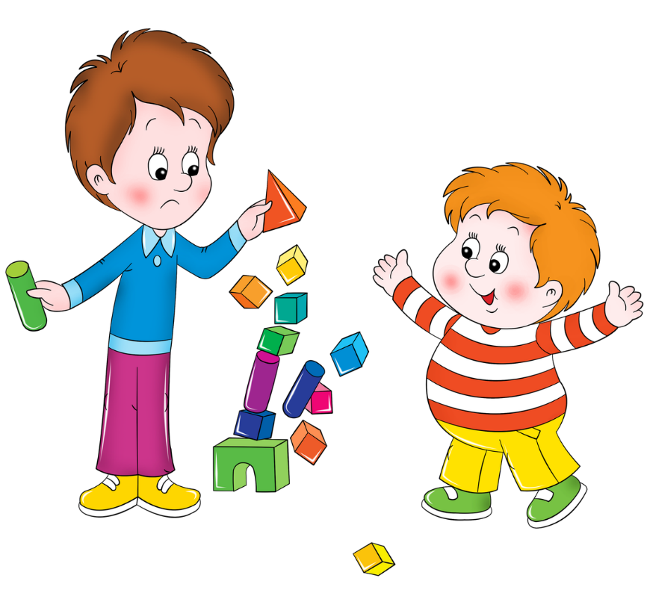
Каждый ребёнок от рождения наделён огромным умственным потенциалом, который при благоприятных условиях эффективно развивается и даёт возможность ребёнку достигать больших высот в своём развитии.

Slide 3
Период первых трех лет – это период наиболее интенсивного психического и физического развития малышей. Именно этот период – возраст раннего детства, время созревания всех основополагающих функций, является самым благоприятным для сенсорного развития, без которого невозможно нормальное формирование умственных способностей ребенка.

Slide 4
Сенсорный, чувственный опыт является источником познания мира. От того, как ребенок мыслит, видит, как он воспринимает мир осязательным путем, во многом зависит его сенсорное развитие. Насколько хорошо будет развит ребенок в раннем детстве, настолько просто и естественно он будет овладевать новым в зрелом возрасте.

Slide 5
Сенсорное развитие ребенка - это развитие его восприятия и формирования представлений о важнейших свойствах предметов, их форме, цвете, величине, положение в пространстве, а также запахе и вкусе.

Slide 6
Значение сенсорного воспитания
является основой для интеллектуального развития,
развивает наблюдательность, внимание,
позитивно влияет на эстетическое чувство,
является основой для развития воображения,
дает ребенку возможность овладеть новыми способами предметно-познавательной деятельности,
обеспечивает усвоение сенсорных эталонов,
влияет на расширение словарного запаса ребенка,
влияет на развитие зрительной, слуховой, моторной, образной и других видов памяти.

Slide 7
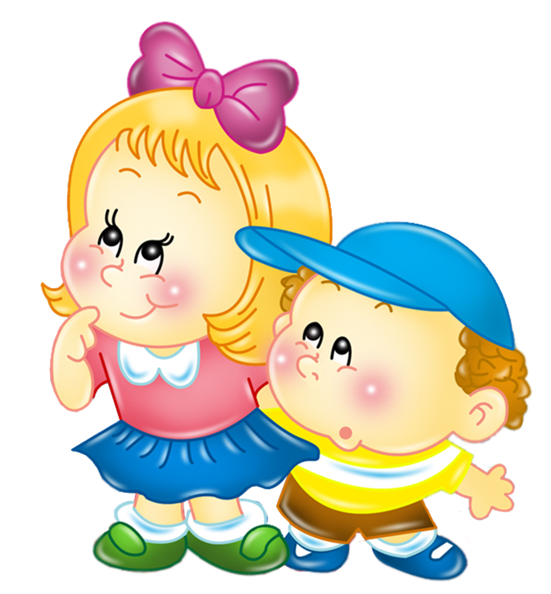
Сенсорное развитие маленького ребёнка является необходимой составляющей для его гармоничного роста и воспитания, так как именно в первые годы своей жизни он сталкивается с огромным количеством незнакомой для него информации. В связи с тем, что обследование детей в начале учебного года показало довольно низкий уровень сенсорного и речевого развития, было принято решение о разработке проекта, главной целью которого является развитие сенсорной деятельности, как средство повышения речевой активности детей 2-3 лет средствами дидактических игр и игровых упражнений.
Актуальность проекта:

Slide 8
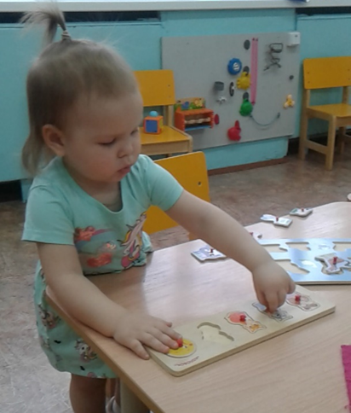
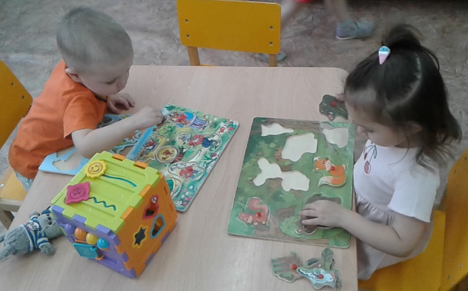
Цель проекта: формирование сенсорных представлений у детей раннего дошкольного возраста посредством дидактических игр.

Slide 9
Задачи проекта:
Создать условия, обеспечивающие эффективное использование дидактических игр для формирования у детей сенсорных представлений;
Способствовать речевому развитию детей с помощью дидактических игр;
Развивать умение выделять цвет, форму, величину как особые свойства предметов;
Развивать умение группировать однородные предметы по нескольким сенсорным признакам: величине, цвету, форме.
Воспитывать познавательный интерес, любознательность;
Повышать уровень знаний родителей по сенсорному развитию детей раннего возраста.

Slide 10
Сроки проекта:
сентябрь 2021 – май 2022 гг. (долгосрочный)
Тип проекта:
познавательно-игровой
Участники проекта:
дети 2-3 лет, воспитатели, родители.

Slide 11
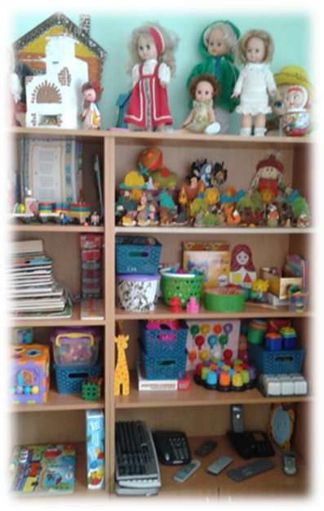
Принципы проекта:
принцип наглядности:
принцип доступности;
принцип систематичности;
принцип последовательности.

Slide 12
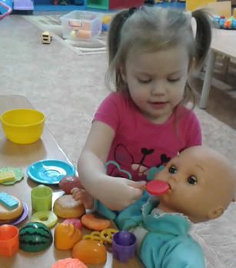
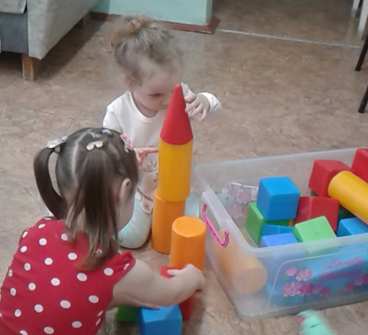
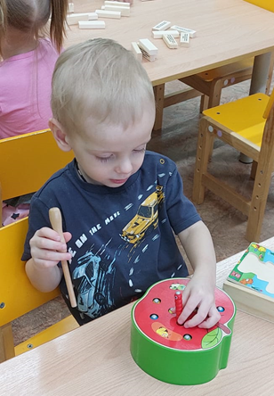
Ведущим видом деятельности и основой становления ребенка до 3 лет является предметная игра. На таких играх-занятиях усвоение какого-либо материала протекает незаметно для малышей в практической деятельности.

Slide 13
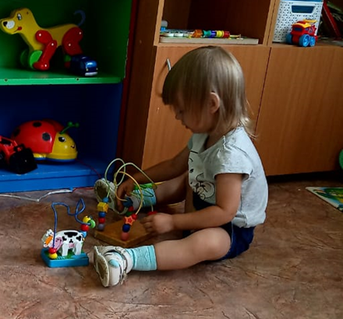
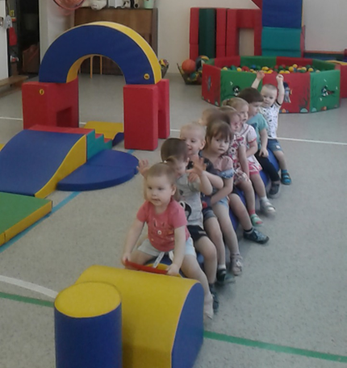
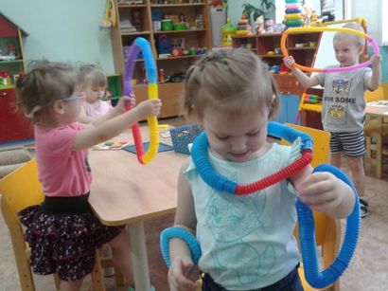
«Без игры нет, и не может быть полноценного умственного развития… Игра — это искра, зажигающая огонёк пытливости и любознательности», считал В. А. Сухомлинский.

Slide 14
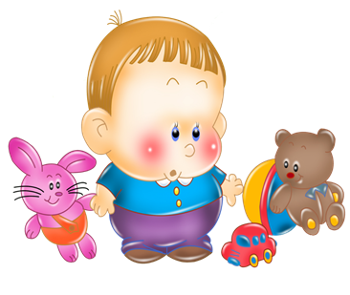
Дидактические игры:
способствуют умственному, эстетическому и нравственному воспитанию детей;
выполняют функцию – контроль за состоянием сенсорного развития детей;
являются одним из наиболее важных занятий для развития детей дошкольного возраста, потому как ребенок практически все в этом мире познает через игру.

Slide 15
Главная цель дидактической игры –обучающая.
В раннем возрасте ребенок просто играет, но по внутреннему психологическому значению – это процесс непреднамеренного обучения. Своеобразие дидактической игры определяется рациональным сочетанием двух задач: дидактической и игровой.

Slide 16
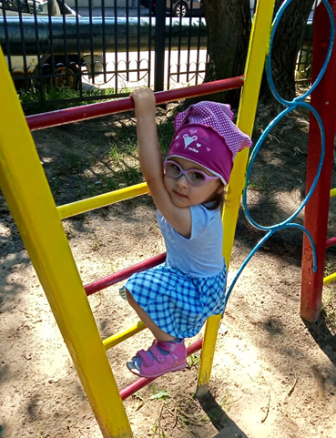
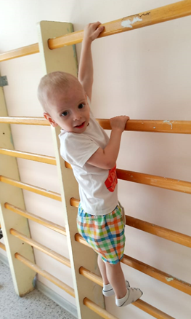
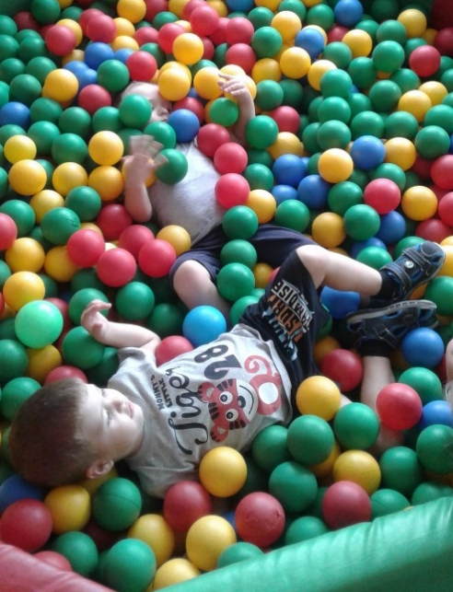
Образовательные технологии, используемые в проекте:
Игровые;
Информационно-коммуникативные;
Личностно-ориентированные;
Здоровье сберегающие.

Slide 17
Планируемые результаты работы
В результате специально организованных игр дети должны научиться обследовать предметы, выделяя их признаки. Научиться соотносить предметы по форме, цвету и величине. Устанавливать сходства и различия между предметами, имеющими одинаковое название.
У родителей вырасти уровень знаний по сенсорному развитию. Они научатся создавать дома условия для дидактических игр и правильно подбирать их.

Slide 18
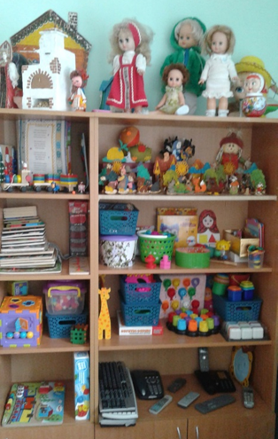
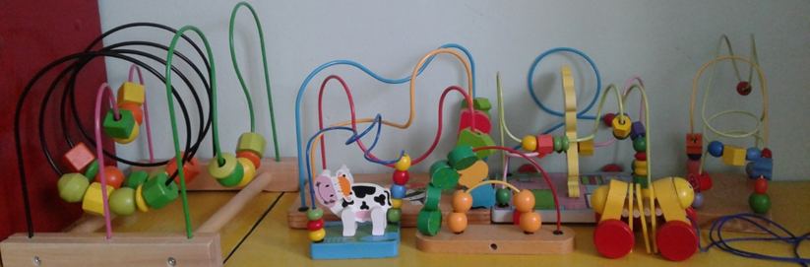
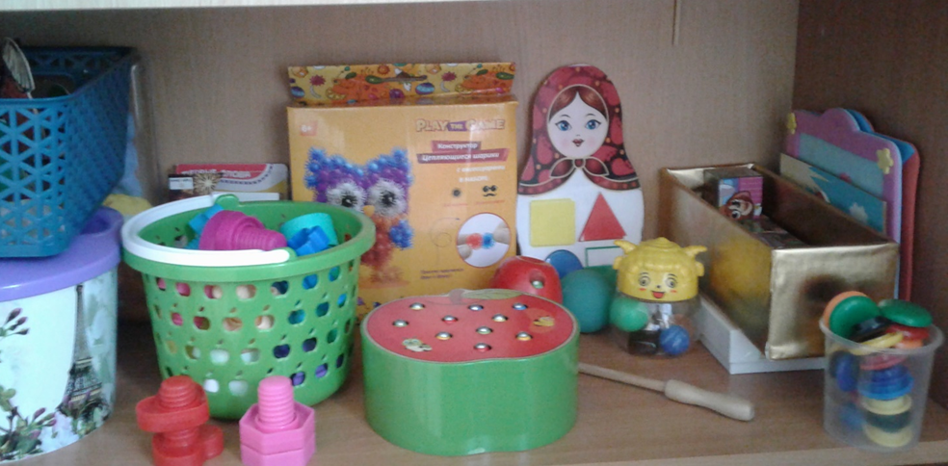
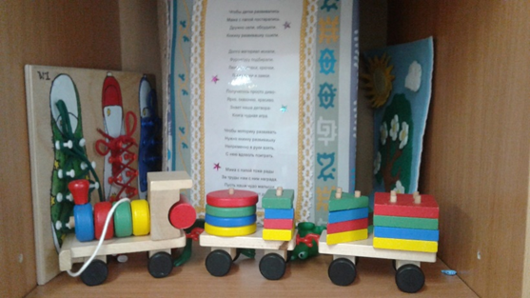
Этапы реализации проекта:
1 этап – подготовительный;
2 этап – практический;
3 этап – заключительный.

Slide 19
1 ЭТАП
Изучение современных требований к содержанию и организации работы по сенсорному воспитанию детей раннего возраста в соответствие с ФГОС ДО.
Изучение литературы по данной теме.
Посещение ГМО.

Slide 20
Создание центра сенсорного развития;
Изготовление дидактических игр своими руками;
Создание картотеки дидактических игр по сенсорному развитию детей 2-3 лет;
Подготовка консультаций для родителей по теме сенсорного развития детей;
Составление сценариев родительских собраний по теме сенсорного развития детей;
Разработка конспектов НОД по сенсорному развитию детей раннего возраста.
Проведение анкетирования родителей "Выявление интересов и знаний родителей воспитанников по вопросам сенсорного развития дошкольников"

Slide 21
2 ЭТАП Развитие восприятия цвета
развивать умение различать цвета, ориентируясь на их однородность или неоднородность при наложении;
познакомить детей с названиями основных цветов (красный, синий, желтый, зеленый);
развивать умение осуществлять выбор цвета по образцу и проверять его промериванием, ориентироваться на цвет как на значимый признак, производить выбор цвета по слову.

Slide 22
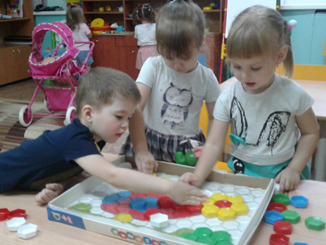
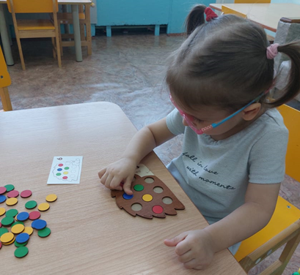
Игры и упражнения на восприятие цвета:
«Оденем кукол»,
«Найди свою пару»,
«Подарим куклам бусы»,
«Найдем бантик к платью»,
«Разноцветные ленточки»,
«Подбери цвет по рисунку»,
«Найди бантик к платью» и т.д.

Slide 23
Развитие восприятия величины
развивать умение ориентироваться на величину предметов;
соотносить по величине плоскостные и объемные фигуры;
закреплять словесное обозначение величин («большой», «маленький», «больше», «меньше»);
обратить внимание на длину, высоту и ширину;
знакомить со словами «длинный», «короткий», «высокий», «низкий», «широкий», «узкий»;
развивать умение соотносить предметы по длине, высоте и ширине в действиях с ними, определять зрительно предметы резко различной величины.

Slide 24
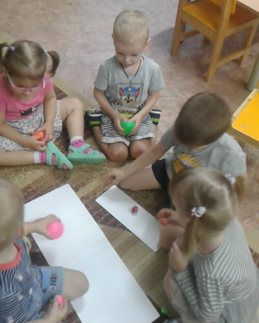
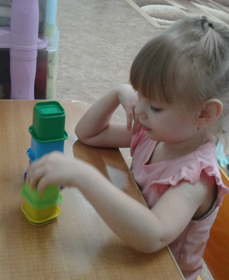
Игры и упражнения на восприятие величины:
«Опусти шарик в коробку»,
«Построй башню»,
«Оденем кукол»,
«Большие и маленькие»,
«Какой мяч больше»,
«В какую коробочку»,
«Соберем грибы» и т.д.

Slide 25
Развитие восприятия формы
закреплять знание названий форм;
осуществлять выбор формы по ее названию;
развивать умение видеть форму в предмете, соотносить форму прорези и вкладки, составлять целое из разных геометрических форм, подбирая нужные с помощью проб и промеривания;
развивать умение соотносить плоскостную и объемную формы в практическом действии с предметами.

Slide 26
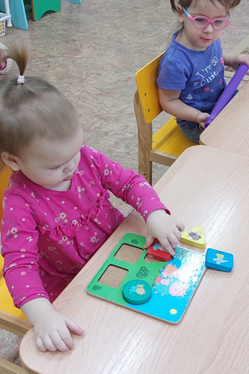
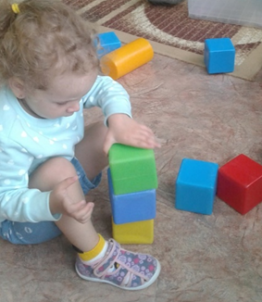
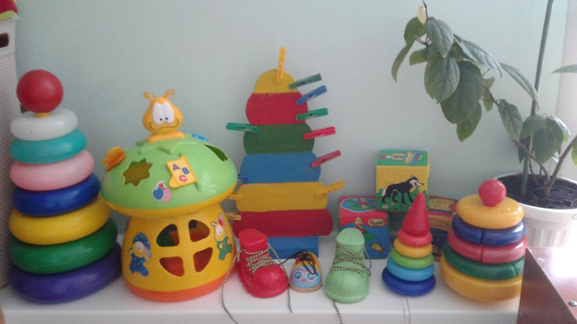
Игры и упражнения на восприятие формы:
«Кубик с прорезями»,
«Какой это формы»,
«Круг, квадрат»,
«Волшебная коробочка»,
«Заштопай штанишки»,
«Подбери заплатку» и т.д.

Slide 27
Развитие слухового восприятия
Развитие слухового восприятия у ребенка раннего и дошкольного возраста обеспечивает формирование представлений о звуковой стороне окружающего мира, ориентировку на звук как одну из важнейших характеристик и свойств предметов и явлений живой и неживой природы.

Slide 28
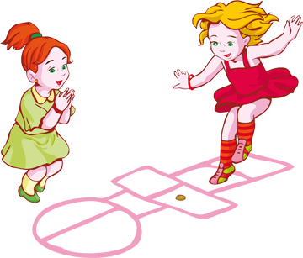
Развитие тактильно - двигательного восприятия
Всестороннее представление об окружающем предметном мире у человека не может сложиться без тактильно- двигательного восприятия, так как оно лежит в основе чувственного познания.

Slide 29
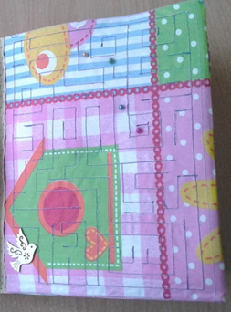
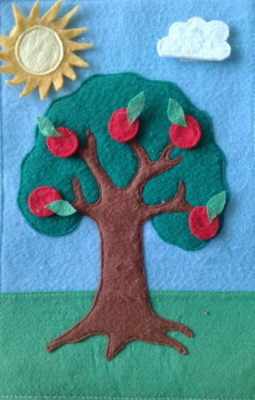
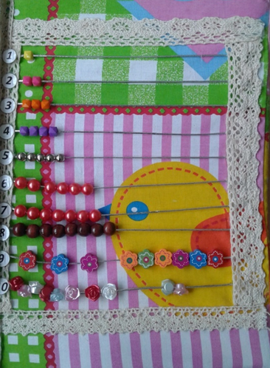
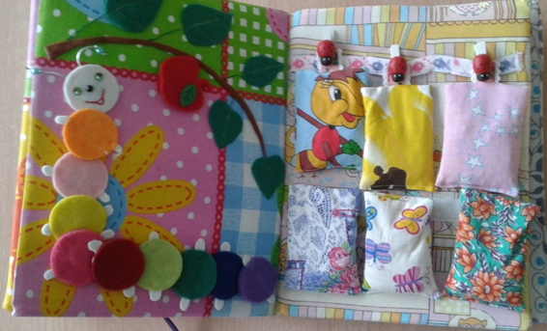
Игры на развитие тактильно - двигательного восприятия:
«Найди свою игрушку в мешочке»,
«Постучим – погремим»,
«Кто как кричит?»,
«Чудесный мешочек» и т.д.

Slide 30
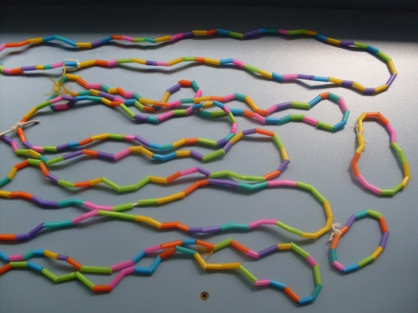
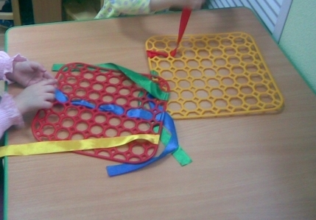
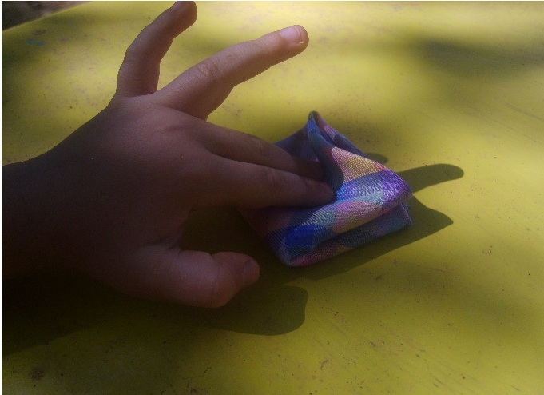
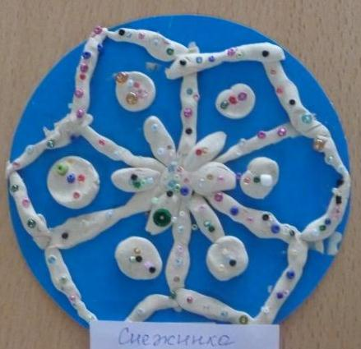
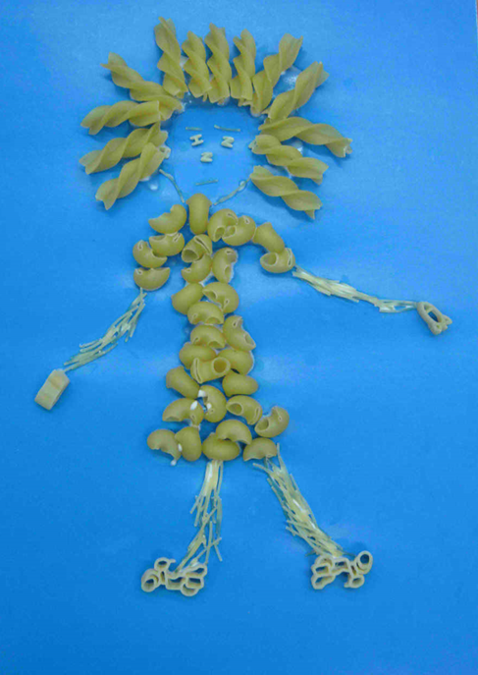
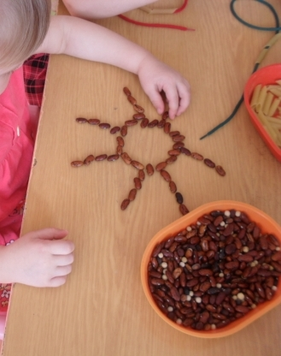
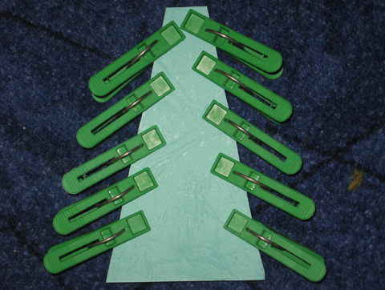
Игра с решёткой для раковины
Игры с трубочками
Игры с платочком
Аппликация из конфетти
Игра с фасолью
Игра с прищепками
Игры с макаронами, бисером и пайетками

Slide 31
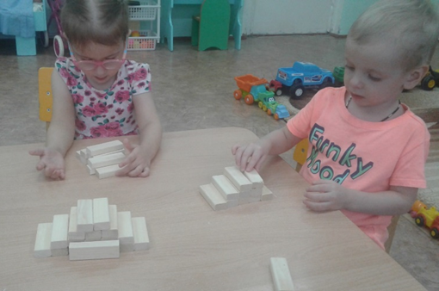
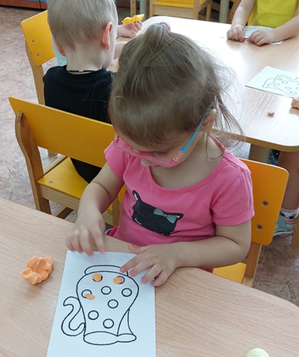
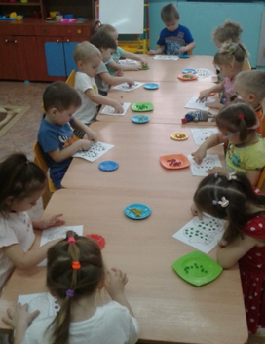
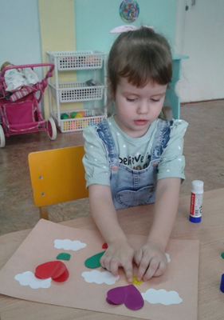
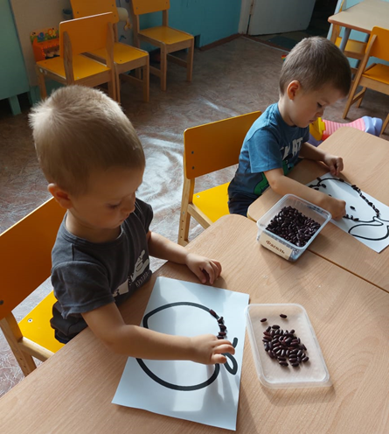
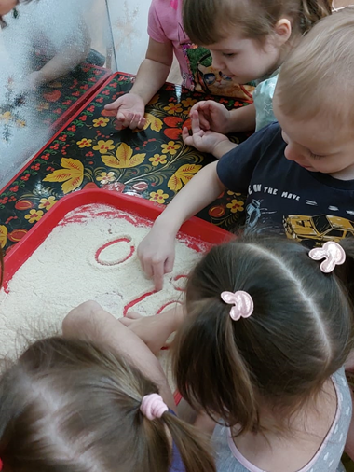
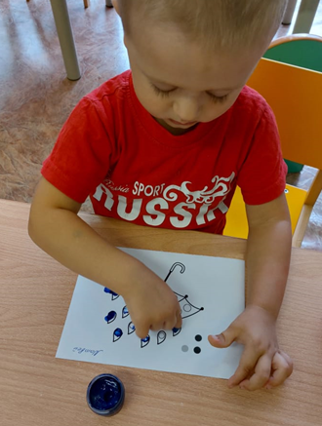
Непосредственно образовательная деятельность.

Slide 32
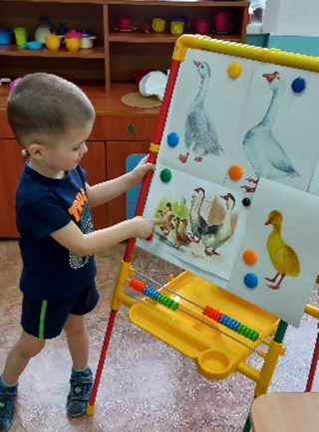
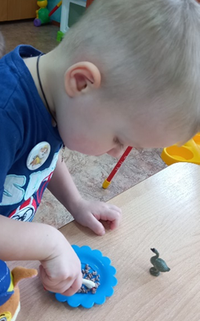
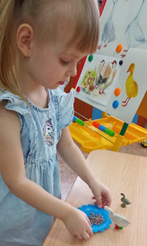
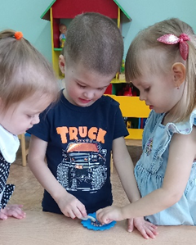

Slide 33
Самостоятельные игры малышей.

Slide 35
Образовательная деятельность при проведении режимных моментов:
обогащение сенсорного опыта детей во время прогулок;
развитие вкусовых ощущений при приеме пищи;
закрепление цвета при одевании и раздевании;

Slide 36
Работа с родителями
Родительские собрания «Сенсорное воспитание: средства, формы, методы»; «Развитие сенсорных способностей детей посредством дидактических игр»;
Выставка литературы, игр, пособий;
Участие родителей в обогащении предметно-развивающей среды;
Участие в конкурсах, выставках по группе ипо ДОУ;
Консультации и беседы о роли дидактических и развивающих игр для малышей
Наглядная информация: папки-передвижки («Значение сенсорного воспитания в познавательном развитие детей», «Дидактическая игрушка – в жизни ребенка».
Привлечение к изготовлению игр и пособий для сенсорного развития детей.

Slide 37
Сенсорная книга

Slide 38
Закрепление материала
Игры с цветным конструктором крупного размера;
С пирамидками, разными по размеру, по цветам, по форме;
Мозаика: настольная и напольная;
Сенсорной книгой;
Геометрическими вкладышами и т. д.

Slide 39
3 ЭТАП
Подведение итогов проекта.
Мониторинг сенсорного развития детей.
Самоанализ.
Презентация работы на педагогическом совете.

Slide 42
Результаты работы
Дети стали более самостоятельны, любопытны, появился интерес к экспериментированию, расширился кругозор. Благодаря этому большинство детей инициативны и активны в общении, установился тесный контакт с родителями. Все это создает хорошую почву для развития любознательности и сенсорных представлений у детей.

Slide 43
Спасибо за внимание!

